Slide 1









UBND QUẬN DƯƠNG KINH
TRƯỜNG TIỂU HỌC ANH DŨNG
TIẾNG VIỆT
Bài 3: HOA YÊU THƯƠNG

Slide 2
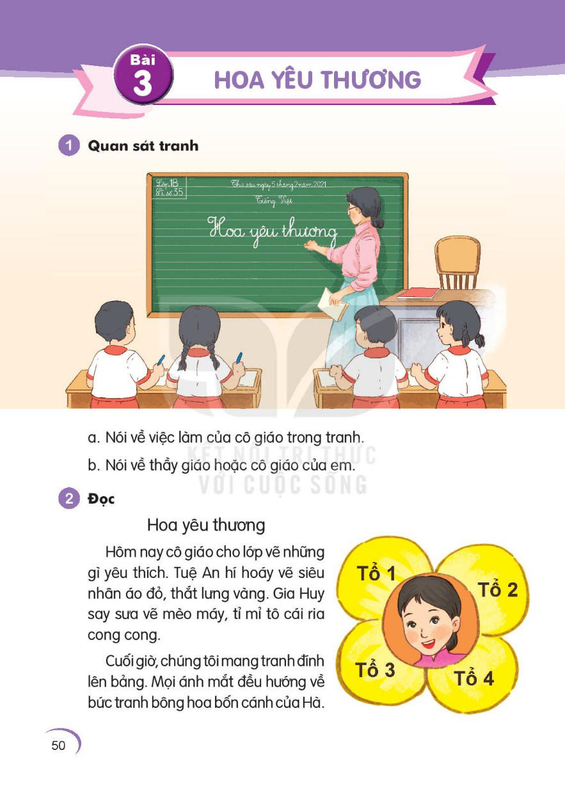

Slide 3
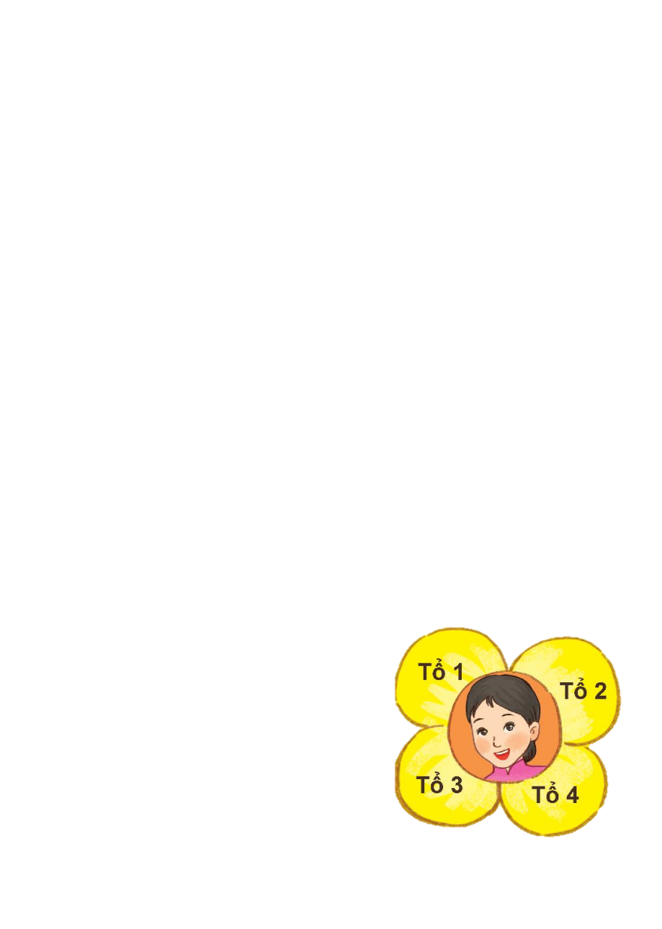
Hoa yêu thương
Hôm nay cô giáo cho lớp vẽ những gì yêu thích.
Tuệ An hí hoáy vẽ siêu nhân áo đỏ, thắt lưng vàng.
Gia Huy say sưa vẽ mèo máy, tỉ mỉ tô cái ria cong cong.
Cuối giờ, chúng tôi mang tranh đính lên bảng. Mọi ánh mắt đều hướng về bức tranh bông hoa bốn cánh của Hà.
Trên mỗi cánh hoa ghi tên một tổ trong lớp. Giữa nhụy hoa là cô giáo cười rất tươi. Bên dưới có dòng chữ nắn nót “Hoa yêu thương”. Ai cũng thấy có mình trong tranh. Chúng tôi treo bức tranh ở góc sáng tạo của lớp.
( Phạm Thủy )

Slide 4
Hoa yêu thương
Hôm nay cô giáo cho lớp vẽ những gì yêu thích. Tuệ An hí hoáy vẽ siêu nhân áo đỏ, thắt lưng vàng. Gia Huy say sưa vẽ mèo máy, tỉ mỉ tô cái ria cong cong.
Cuối giờ, chúng tôi mang tranh đính lên bảng. Mọi ánh mắt đều hướng về bức tranh bông hoa bốn cánh của Hà.
Trên mỗi cánh hoa ghi tên một tổ trong lớp. Giữa nhụy hoa là cô giáo cười rất tươi. Bên dưới có dòng chữ nắn nót “Hoa yêu thương”. Ai cũng thấy có mình trong tranh. Chúng tôi treo bức tranh ở góc sáng tạo của lớp.
1
2
3
4
5
6
7
8
9
10
( Phạm Thủy )

Slide 5
Hoa yêu thương
Hôm nay cô giáo cho lớp vẽ những gì yêu thích.
Tuệ An hí hoáy vẽ siêu nhân áo đỏ, thắt lưng vàng.
Gia Huy say sưa vẽ mèo máy, tỉ mỉ tô cái ria cong cong.
Cuối giờ, chúng tôi mang tranh đính lên bảng. Mọi ánh mắt đều hướng về bức tranh bông hoa bốn cánh của Hà. Trên mỗi cánh hoa ghi tên một tổ trong lớp. Giữa nhụy hoa là cô giáo cười rất tươi. Bên dưới có dòng chữ nắn nót “Hoa yêu thương”. Ai cũng thấy có mình trong tranh. Chúng tôi treo bức tranh ở góc sáng tạo của lớp.
1
2
( Phạm Thủy )

Slide 6
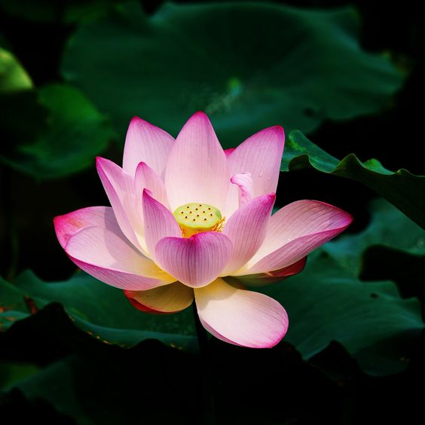
Nhụy hoa là bộ phận của hoa sau này sẽ phát triển thành quả và hạt

Slide 7
Hoa yêu thương
Hôm nay cô giáo cho lớp vẽ những gì yêu thích.
Tuệ An hí hoáy vẽ siêu nhân áo đỏ, thắt lưng vàng.
Gia Huy say sưa vẽ mèo máy, tỉ mỉ tô cái ria cong cong.
Cuối giờ, chúng tôi mang tranh đính lên bảng. Mọi ánh mắt đều hướng về bức tranh bông hoa bốn cánh của Hà. Trên mỗi cánh hoa ghi tên một tổ trong lớp. Giữa nhụy hoa là cô giáo cười rất tươi. Bên dưới có dòng chữ nắn nót “Hoa yêu thương”. Ai cũng thấy có mình trong tranh. Chúng tôi treo bức tranh ở góc sáng tạo của lớp.
1
2
( Phạm Thủy )

Slide 8
Hoa yêu thương
Hôm nay cô giáo cho lớp vẽ những gì yêu thích.
Tuệ An hí hoáy vẽ siêu nhân áo đỏ, thắt lưng vàng.
Gia Huy say sưa vẽ mèo máy, tỉ mỉ tô cái ria cong cong.
Cuối giờ, chúng tôi mang tranh đính lên bảng. Mọi ánh mắt đều hướng về bức tranh bông hoa bốn cánh của Hà.
Trên mỗi cánh hoa ghi tên một tổ trong lớp. Giữa nhụy hoa là cô giáo cười rất tươi. Bên dưới có dòng chữ nắn nót “Hoa yêu thương”. Ai cũng thấy có mình trong tranh. Chúng tôi treo bức tranh ở góc sáng tạo của lớp.

Slide 9
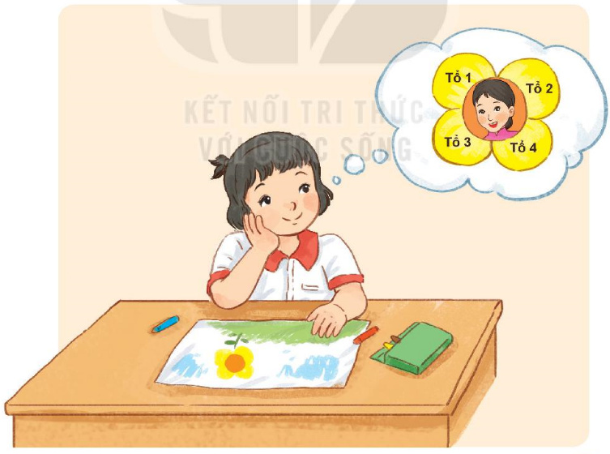
b. Bức tranh bông hoa bốn cánh được đặt tên là gì?
a. Lớp của bạn nhỏ có mấy tổ?
c. Theo em, có thể đặt tên nào khác cho bức tranh?

Slide 10
4. Viết câu trả lời cho câu hỏi c ở mục 3
hoa đoàn kết.
Bức tranh có thể đặt tên khác là........

Slide 11
Chọn từ ngữ để hoàn thiện câu và viết câu vào vở
tô vẽ
dòng chữ
hí hoáy
(…)
Phương ngắm nhìn nắn nót trên bảng.

Slide 12
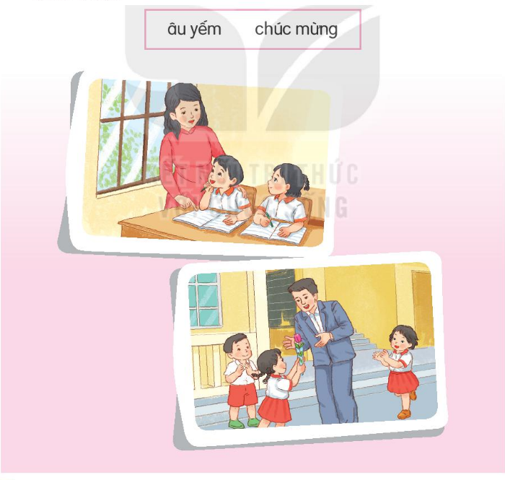
Quan sát tranh và dùng từ ngữ để nói theo tranh

Slide 13
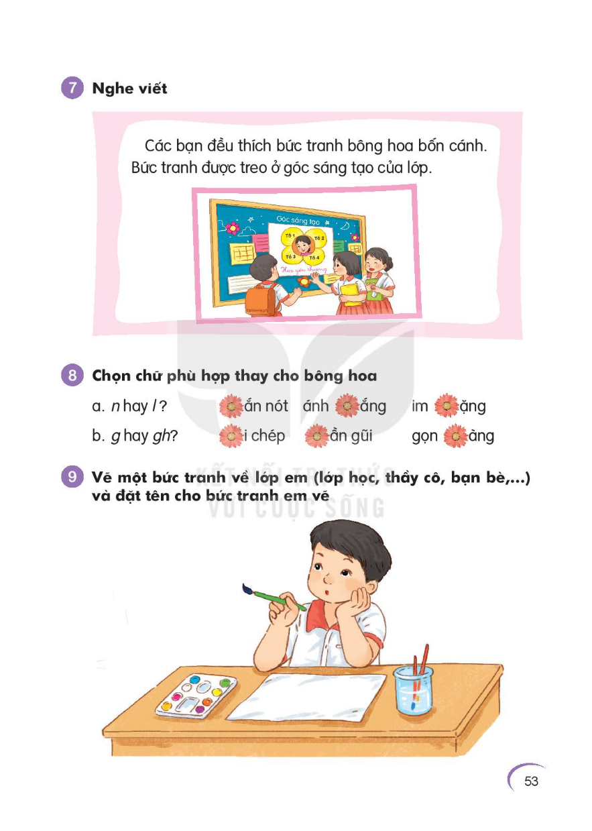
Nghe viết

Slide 14


Slide 15
Chọn chữ phù hợp thay cho bông hoa
nắn nót
ánh nắng
im lặng
ghi chép
gần gũi
gọn gàng

